Slide 1
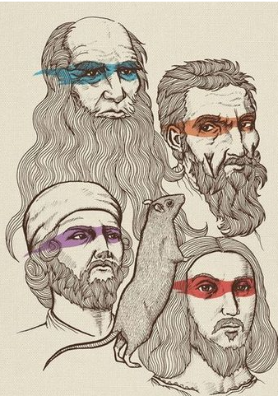
Решение проблемы мутирующей таблицы при использовании триггера
Автор: Руднев Юрий

Slide 2
Проблема
Мутирование таблиц (ошибка ORA-04091) возникает, если в триггере уровня строки выполняется изменение или чтение данных из той же самой таблицы, для которой данный триггер должен был сработать.

Slide 3
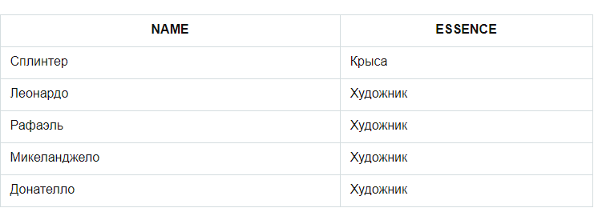
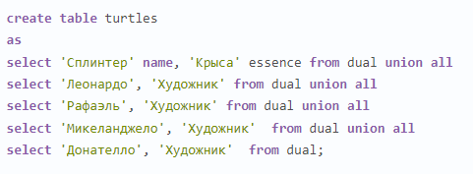
Пример
Создадим таблицу turtles:

Slide 4
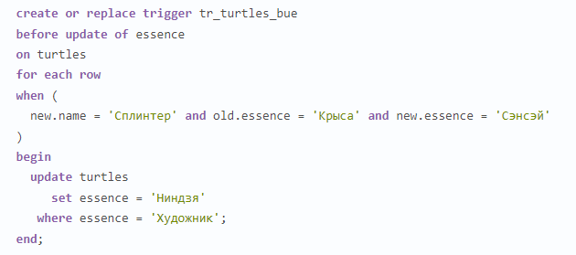
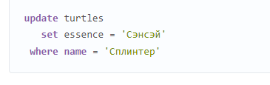
Пример
Условимся, что когда Сплинтер из крысы «мутирует» в сэнсэя, художники должны будут автоматически «превратиться» в ниндзя. Казалось бы, для этого должен подойти такой триггер:

Slide 5
Способы обхода:
Рассмотрим два способа обхода данной ситуации. Первый – через пакет – довольно старый, который смотрится эффектно, но долго готовится и сложен в исполнении. Второй – более свежий и простой – с использованием составных триггеров.

Slide 6
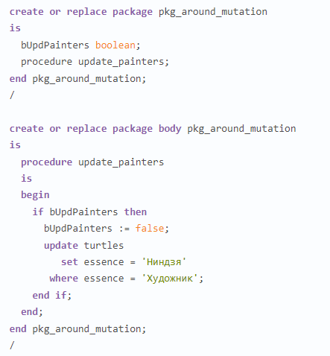
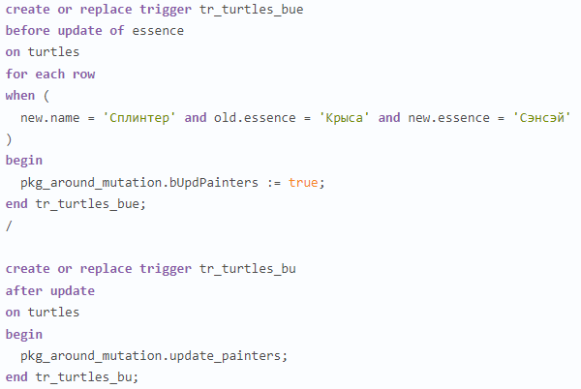
Первый способ
С помощью пакета и триггера:

Slide 7
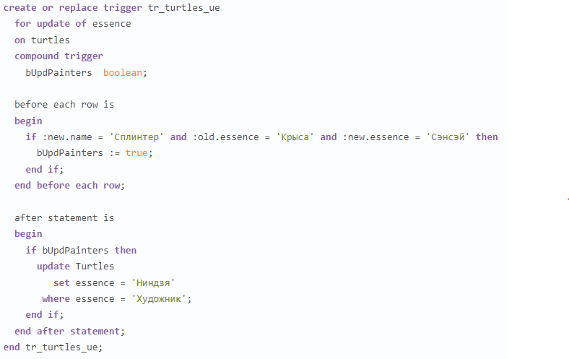
Второй способ
С помощью составного триггера (Доступно, начиная с Oracle 11g).

Slide 8

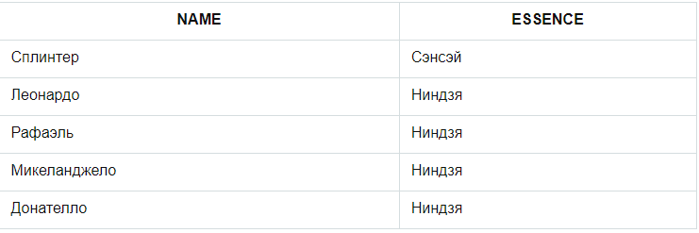
Результат

Slide 9
Заключение
Даже, сталкиваясь с более сложным случаем мутации, можно использовать приведенные выше идеи обхода. Они, во-первых, связаны с тем, что в триггере уровня инструкции, в отличие от триггера уровня строки, мутации не возникает. Во-вторых, можно использовать либо переменные (признаки, «защелки», таблицы PL SQL) в специально созданном вспомогательном пакете, либо переменные, глобальные для всех секций составного триггера, что более предпочтительно, начиная с версии Oracle 11g.

Slide 10
Спасибо за внимание!

